Slide 1
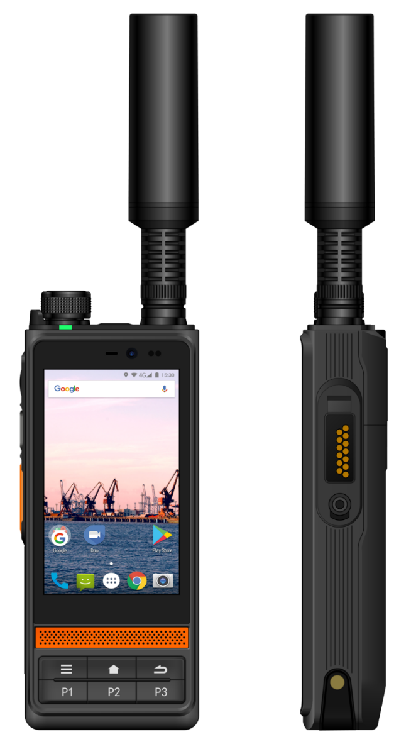
T300H
多模智能对讲终端
特色功能
IP68防水防尘，1.5米防摔
延续经典工业设计，秀外慧中
旋钮切组，方便实用
PTT大按键，手感舒适
数字功放加持，大喇叭震撼登场
徒手可拆大电池，换电超方便
3.5寸 高清屏，显示细腻
标准M6接口，支持视频
全场景智能降噪，双工表现优秀
千寻双频单北斗RTK ，厘米级定位
选配座充，电池&本机同时充电，续航无忧

Slide 2
详细参数
硬件规格
处理器 | MTK6765/GB, 8核，Max CPU Frequency 2.2GHz
显示屏 | 3.5LCD ,分辨率480*800
触摸屏 | 康宁3代，多点触控，全贴合
内部存储 | 4GB+64GB
外部存储 | 最大支持128GB T卡
后摄像头 | 13MP
前摄像头 | 5MP
电池容量 | 标配4000mAh，选配7000mAh
网络 | 国内全网通
麦克风 | 支持，双MIC
电声 | 前置超大喇叭，额定功率3W
WIFI | 2.4G&5Gs双频 WIFI
蓝牙 | 4.2
NFC | 支持
定位 | GPS+BEIDOU
外部接口 | TYPE-C
SIM卡类型 | 双SIM卡+TF
其他接口 | 标准M6接口，座充接口
传感器 | 光距感应,加速度，地磁 ，陀螺仪
充电指示灯 | 支持
系统 | 安卓13
物理规格
尺寸 | 137.2*59.4*28.5mm（薄电) 兼容137.2*59.4*35.2mm（厚电）
整机重量 | 292克
存储温度 | 零下30~+70摄氏度
工作温度 | 零下20~+55摄氏度
防护等级 | IP68，跌落1.5米大理石板
温湿度要求 | 相对湿度5%~95%
配件
充电器 | 标配，5V,2A
数据线 | 标配，Tpye-C数据线
包装盒 | 标配
说明书 | 标配
保护膜 | 标配
背夹 | 标配
座充，PTT耳机，手咪，外置摄像头 | 选配

